Slide 1
PLAN INDIVIDUALIZAT DE ÎNVĂȚARE
CLASA PREGĂTITOARE

Slide 2
INFORMAȚII GENERALE
NUME ȘI PRENUME ELEV: G. M
CLASA: PREGĂTITOARE
AN ȘCOLAR: 2024-2025
NUME ȘI PRENUME CADRU DIDACTIC: BEJGU VIOLETA
TIPUL PLANULUI: pentru consolidarea cunoștințelor.
ARIA/ DISCIPLINA DE INTERVENȚIE:
Limbă și comunicare
Matematică și științe ale naturii
TIPUL DE INTERVENȚIE:
Activități pentru consolidarea cunoștințelor în timpul orelor de curs

Slide 3
OBIECTIVE EDUCAȚIONALE PERSONALIZATE
COMUNICARE ÎN LIMBA ROMÂNĂ:
Îmbogățirea vocabularului prin citirea de povești mai complexe și compunerea unor povești scurte proprii;
Îmbunătățirea abilităților de scriere a semnelor grafice;
Dezvoltarea capacității de despărțire corectă în silabe și a auzului fonematic;
Formularea corectă a propozițiilor.
MATEMATICĂ ȘI EXPLORAREA MEDIULUI:
Recunoașterea, formarea, citirea, scrierea, compararea, ordonarea numerelor de la 0-31;
Recunoașterea formelor geometrice (cerc, pătrat, triunghi, dreptunghi);
Identificarea pozițiilor spațiale;
Observarea schimbărilor din mediul apropiat.

Slide 4
PROGRAMUL DE INTERVENȚIE
Comunicare în limba română:
Citire: Introducerea de sarcini complexe, ce contribuie la segmentarea fonetică și stimulează vocabularul elevilor. Organizarea sesiunilor de lectură cu întrebări și discuții despre personaje și acțiune, pe baza unui suport vizual.
Scriere: Îmbunătățirea abilităților de scriere prin exerciții variate de trasare, de scriere a literelor pe tăblițe sau pe nisip, făină.
Matematică și explorarea mediului:
Utilizarea de jocuri de logică și puzzle-uri;
Exersarea numărării prin utilizarea obiectelor din mediul apropiat;
Activități care permit observarea și experimentarea unor fenomene simple din natură (de exemplu, ciclul de viață al plantelor, experimente cu apă și nisip);
Ateliere de creație: Folosirea de materiale diverse pentru a crea proiecte artistice care stimulează creativitatea (de exemplu, colaje, pictură pe materiale neconvenționale);
Construirea unor proiecte: Confecționarea unor obiecte utile sau decorative (de exemplu, rame foto, decorațiuni de sărbători), pentru a dezvolta îndemânarea și creativitatea.

Slide 5
REZULTATE OBȚINUTE
COMUNICARE ÎN LIMBA ROMÂNĂ:
atenția și capacitatea de concentrare s-au îmbunătățit;
eleva desparte corect în silabe și auzul fonematic este bine dezvoltat;
s-au îmbunătățit abilitățile de scriere a semnelor grafice în spațiul dat;
Eleva formulează propoziții enunțiative și interogative cu intonația potrivită.
Recunoaște literele învățate și citește cuvinte pe silabe.
MATEMATICĂ ȘI EXPLORAREA MEDIULUI :
eleva recunoaște și citește corect numerele 0-31;
numără corect de la 0 la 31, crescător și descrescător;
efectuează operații cu adunări/ scăderi cu 1-5 unități cu sprijin, cu obiecte, degete, scara numerică, prin numărare;
se orientează corect în spațiu folosind termenii spațiali în față, în spate, stânga, dreapta, sub, deasupra;
cunoaște zilele săptămânii și succesiunea anotimpurilor.

Slide 6
CONCLUZII
În urma evaluărilor formative și sumative s-a concluzionat că, momentan, nu sunt necesare măsuri remediale.
Semnătura
Cadru didactic,
Părinte/tutore/reprezentant legal,
Data.................................................

Slide 7
EVALUARE INIȚIALĂ- COMUNICARE ÎN LIMBA ROMÂNĂ CLASA PREGĂTITOARE

Slide 8
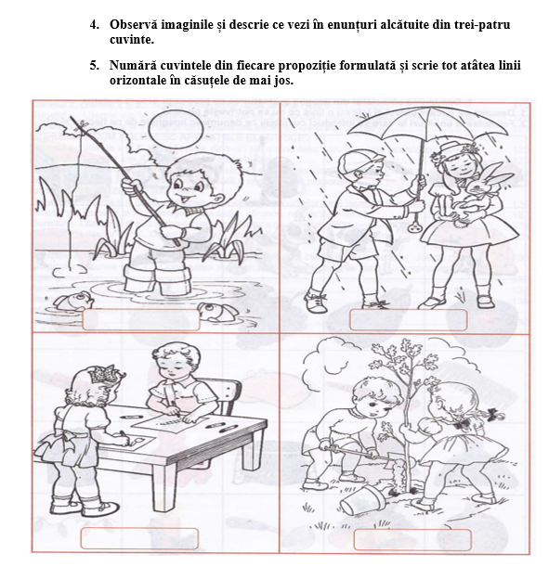
.

Slide 9
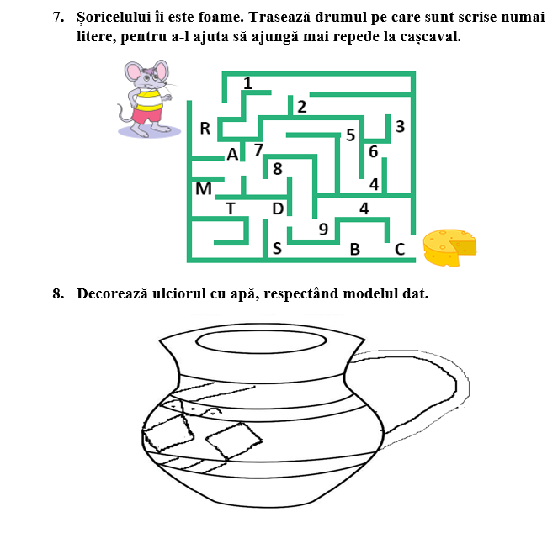
.
.

Slide 10
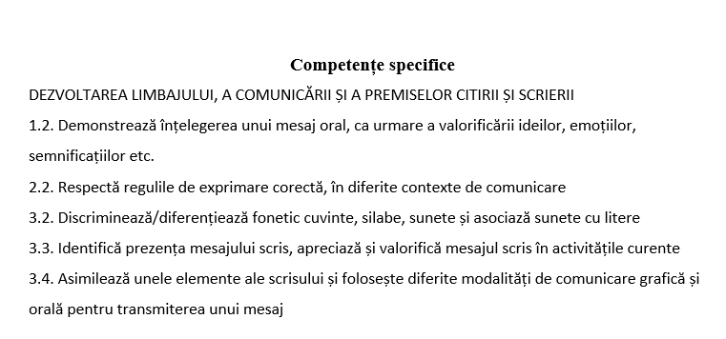
.
.

Slide 11
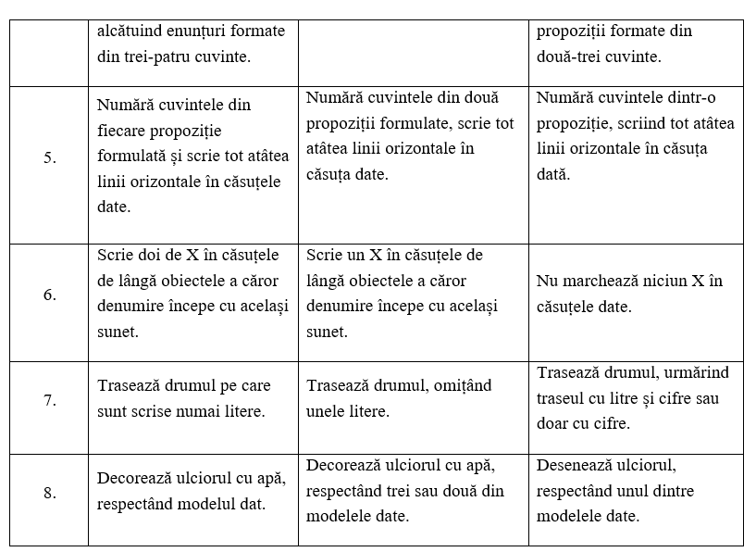
DESCRIPTORI DE PERFORMANȚĂ

Slide 12
ÎNREGISTRAREA REZULTATELOR

Slide 13
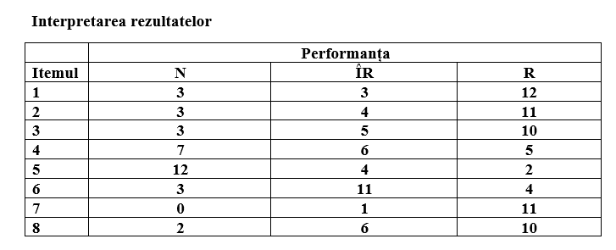
.
.

Slide 14
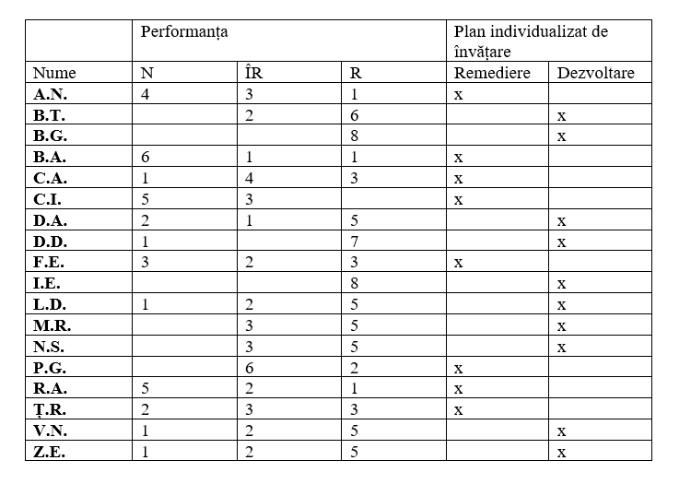
.
.

Slide 15
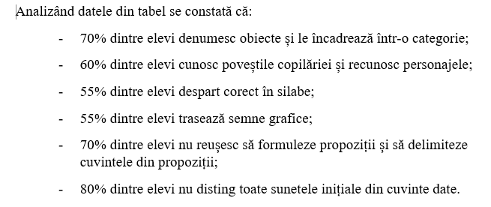
.
.

Slide 16
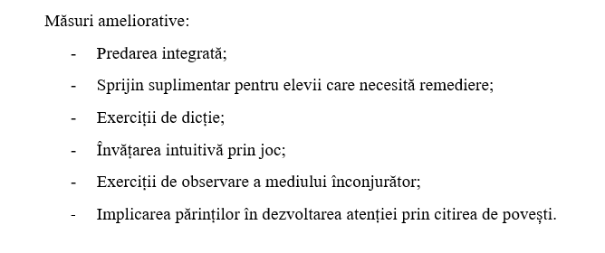
.
.

Slide 17
EVALUAREA INIȚIALĂ

Slide 18
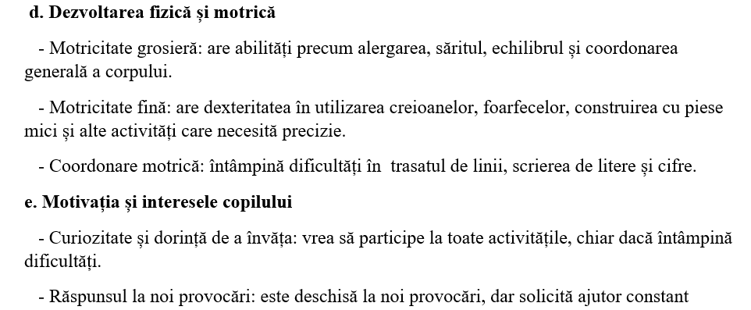

Slide 19
MONITORIZARE ȘI EVALUARE
Evaluări periodice: Evaluări formative prin observație, discuții și fișe de lucru, pentru a monitoriza progresul în timp real și a ajusta planul dacă este necesar.
Feedback constant: Întâlniri cu părinții pentru a discuta progresul și pentru a adapta obiectivele și metodele în funcție de dezvoltarea și interesele elevului.
Observare continuă: se va urmări progresul elevului pe parcursul activităților zilnice și se vor nota observații despre performanțele și comportamentele acestuia.

Slide 20
REVIZUIREA ȘI AJUSTAREA PLANULUI
Planul trebuie să fie flexibil și să permită ajustări pe parcurs, în funcție de progresul și reacțiile elevului. La fiecare sfârșit de modul (sau mai devreme, dacă este necesar), se va realiza o evaluare globală a progresului și se va decide dacă este necesară actualizarea obiectivelor și a activităților.
Periodicitate: Planul va fi revizuit constant sau după necesități, în funcție de progresul elevului.
Ajustări: Modificări ale obiectivelor și metodelor de învățare pentru a asigura o dezvoltare constantă și eficientă.

